Slide 1
OpenCV와 IoT 기술을 이용한 길고양이 퇴치 시스템
정보통신공학과
20181645 신동운 20181675 원석찬 20181688 정재인
지도교수: 이충호

Slide 2
01. 연구 배경 및 목적
02. 계획대비 진행상황
03. 역할분담
04. 설계 사양
05. 프로젝트 향후 계획
06. 예상 최종 결과물
07. 참고자료
목차

Slide 3
1. 연구 배경 및 목적

Slide 4
연구 배경 및 목적 - 연구 배경
길고양이를 퇴치하는 ‘전기 펜스 설치‘, ‘담장 위 장애물 설치‘, ‘동작 감지
스프링 쿨러’ 등의 방법들은 복잡하고 고비용을 요구함
학교 내에 길고양이 퇴치 시스템이 충분하지 않음

Slide 5
연구 배경 및 목적 - 연구 목적
길고양이의 건물 내 침입방지를 위한 간단한 시스템을 OpenCV와
아두이노를 이용하여 구현

Slide 6
2. 계획대비 진행상황

Slide 7
계획대비 진행상황
연구내용 | 3월 | 4월 | 5월 | 6월 | 7월 | 8월 | 9월 | 10월 | 11월 | 12월
연구 계획 수립 및 프로그램 학습
영상처리 코드 제작
아두이노, 라즈베리 파이를 이용한 IOT 제작
실제 시스템 실험 및 수정 보완
보고서 작성 및 발표

Slide 8
3. 역할분담

Slide 9
구성원의 역할 분담
신동운
원석찬
정재인
영상처리 코드 개발
인공지능 시스템 개발
아두이누 모듈 연결
아두이노 코드 개발
아두이노 모듈 연결
영상처리 연구
보고서 작성, 발표준비

Slide 10
4. 설계 사양

Slide 11


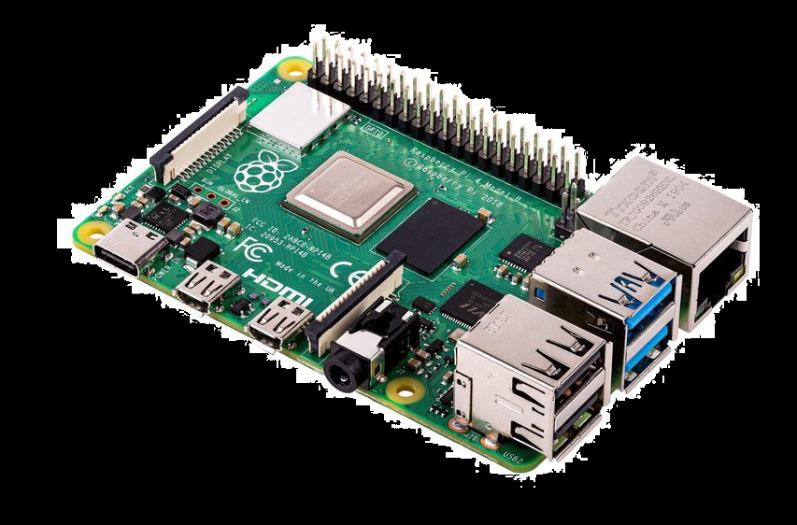

설계 사양 - 개발 환경
Python (3.10 ver)
OpenCV (4.1.2 ver)
아두이노 (Arduino IDE v 2.0.3, AVR studio4)
DESKTOP (Windows 10)
화상 카메라 (Microsoft lifecam hd-3000)
서보 모터, 녹음 모듈

Slide 12
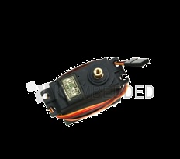
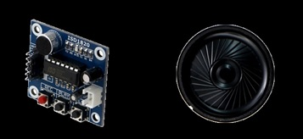
설계 사양 - 서보 모터, 녹음 모듈
동작전압: DC 4.8V ~ 7.2V
동작속도: 0.23초/60도(4.8V) ~ 0.2초/60도(6V)
토크: 10kg/cm(4.8V) ~ 12kg/cm(6.0V)
동작온도: 0도 ~ +55도
크기: 40.7mm * 19.7mm * 42.9mm
무게: 55.0g
동작전압: DC 3.0V ~ 5.0V
녹음시간: 연결된 저항에 따라 10 ~ 20초
6핀 (VCC/GND/FT/P-L/P-E/REC)
크기: 4.3 * 3.4* 1.1cm
용도: ISD1820 칩 기반의 소리 녹음기 모듈

Slide 13
5. 프로젝트 향후 계획

Slide 14
프로젝트 향후 계획
연구내용 | 3월 | 4월 | 5월 | 6월 | 7월 | 8월 | 9월 | 10월 | 11월 | 12월
연구 계획 수립 및 프로그램 학습
영상처리 코드 제작
아두이노, 라즈베리 파이를 이용한 IoT 제작
실제 시스템 실험 및 수정 보완
보고서 작성 및 발표

Slide 15
프로젝트 향후 계획
1. 프로그램 학습
2. 학습을 바탕으로 영상처리 코드 및 아두이노를 이용한 IoT 제작
3. 실제 시스템 실험 및 수정 보완
4. 보고서 작성 및 발표

Slide 16
6. 예상 최종 결과물

Slide 17
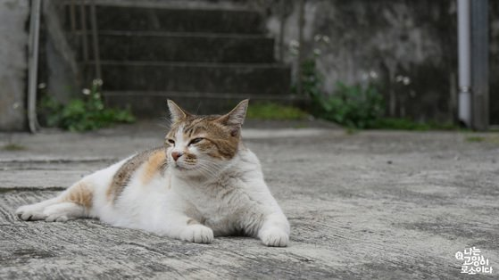
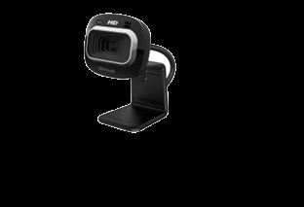
예상 최종 결과물
CAT 0.46
길고양이가 인식되면 아두이노 모듈인 녹음 모듈에 미리 녹음해 둔 소리가 출력
화상 카메라 (Microsoft lifecam hd-3000)를 건물 입구에 설치에 건물 내로 들어오는 길고양이를 인식

Slide 18
7. 참고문헌

Slide 19
참고문헌
황선규, 『OpenCV 4로 배우는 컴퓨터 비전과 머신 러닝』, (길벗, 2019)
박준원, 『2019한 권으로 끝내는 아두이노 입문 + 실전』, (길벗, 2019)

Slide 20
감사합니다

